Slide 1
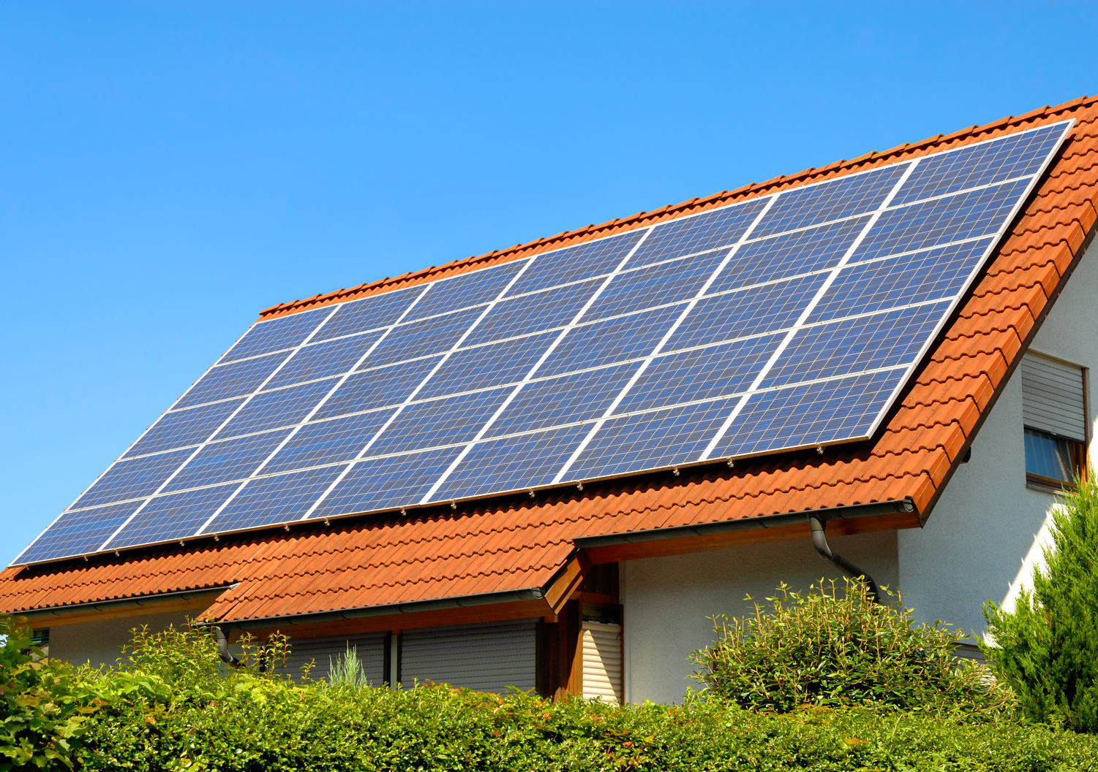

Αυτοκατανάλωση ενέργειας
ΣΥΝΔΕΣΜΟΣ ΕΤΑΙΡΙΩΝ ΦΩΤΟΒΟΛΤΑΪΚΩΝ
www.helapco.gr
Οι προοπτικές
της αγοράς
Στέλιος Ψωμάς
Σύμβουλος
Συνδέσμου Εταιριών Φωτοβολταϊκών
1 Νοεμβρίου 2024

Slide 2


ΣΥΝΔΕΣΜΟΣ ΕΤΑΙΡΙΩΝ ΦΩΤΟΒΟΛΤΑΪΚΩΝ
www.helapco.gr
Οι καταναλωτές έχουν δικαίωμα να ενεργούν ως αυτοκαταναλωτές ενέργειας από ανανεώσιμες πηγές, είτε μεμονωμένα, είτε μέσω φορέων σωρευτικής εκπροσώπησης και:
(α) να παράγουν ενέργεια για ιδιοκατανάλωση, να αποθηκεύουν ενέργεια, να πωλούν την πλεονάζουσα ηλεκτρική ενέργεια,
(β) μπορούν να λαμβάνουν αποζημίωση για την ηλεκτρική ενέργεια, την οποία παράγουν οι ίδιοι, από ανανεώσιμες πηγές που διοχετεύουν στο δίκτυο, η οποία αποτυπώνει την αγοραία αξία της εν λόγω ηλεκτρικής ενέργειας και λαμβάνει υπόψη τη μακροπρόθεσμη αξία της για το δίκτυο, το περιβάλλον και την κοινωνία.
(N.5037/2023 & Οδηγία ΕΕ 2018/2001)

Slide 3
Η εξέλιξη της αυτοκατανάλωσης
ΣΥΝΔΕΣΜΟΣ ΕΤΑΙΡΙΩΝ ΦΩΤΟΒΟΛΤΑΪΚΩΝ
www.helapco.gr

Slide 4
Η εξέλιξη της αυτοκατανάλωσης
ΣΥΝΔΕΣΜΟΣ ΕΤΑΙΡΙΩΝ ΦΩΤΟΒΟΛΤΑΪΚΩΝ
www.helapco.gr
Με στοιχεία έως Αύγουστο 2024

Slide 5
Ακτινογραφία της οικιακής αυτοκατανάλωσης
ΣΥΝΔΕΣΜΟΣ ΕΤΑΙΡΙΩΝ ΦΩΤΟΒΟΛΤΑΪΚΩΝ
www.helapco.gr
Με στοιχεία έως Αύγουστο 2024

Slide 6
Ανεκτέλεστα έργα net-metering
ΣΥΝΔΕΣΜΟΣ ΕΤΑΙΡΙΩΝ ΦΩΤΟΒΟΛΤΑΪΚΩΝ
www.helapco.gr

Slide 7

Μια νέα εποχή και η δύσκολη μετάβαση
ΣΥΝΔΕΣΜΟΣ ΕΤΑΙΡΙΩΝ ΦΩΤΟΒΟΛΤΑΪΚΩΝ
www.helapco.gr
net-metering
net-billing

Slide 8
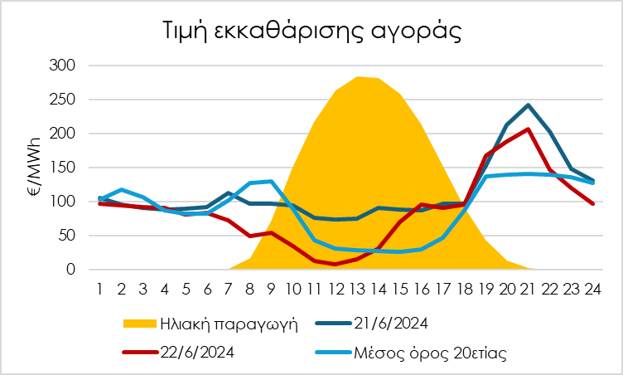
ΣΥΝΔΕΣΜΟΣ ΕΤΑΙΡΙΩΝ ΦΩΤΟΒΟΛΤΑΪΚΩΝ
www.helapco.gr

Slide 9
Επιπλέον διασφαλισμένος ηλεκτρικός χώρος
ΣΥΝΔΕΣΜΟΣ ΕΤΑΙΡΙΩΝ ΦΩΤΟΒΟΛΤΑΪΚΩΝ
www.helapco.gr
Ο Διαχειριστής του Δικτύου διαθέτει περιθώριο απορρόφησης ισχύος δέκα μεγαβάτ (10 MW) ανά Υποσταθμό, πλέον του υφιστάμενου περιθωρίου, αποκλειστικά για την εγκατάσταση σταθμών Α.Π.Ε. από αυτοκαταναλωτές, αυτοκαταναλωτές για την εφαρμογή ενεργειακού συμψηφισμού, καθώς και για την εφαρμογή του εικονικού ενεργειακού συμψηφισμού (για βιοαέριο και μικρές ανεμογεννήτριες αφορά και πώληση).
Αυτά τα 10 MW κατανέμονται ως εξής:
3 MW σε οικιακούς αυτοκαταναλωτές (έως 10,8 kWp ανά παροχή)
3 MW σε αγρότες (έως 50 kWp ανά παροχή)
3,8 MW σε δευτερογενή-τριτογενή τομέα, Ενεργειακές Κοινότητες και σταθμούς βιομάζας-βιοαερίου (έως 200 kWp ανά παροχή ή 100 kWp για σταθμούς βιομάζας-βιοαερίου)
0,2 MW σε μικρές ανεμογεννήτριες

Slide 10
Επιπλέον διασφαλισμένος ηλεκτρικός χώρος
ΣΥΝΔΕΣΜΟΣ ΕΤΑΙΡΙΩΝ ΦΩΤΟΒΟΛΤΑΪΚΩΝ
www.helapco.gr
Ο επιπλέον διασφαλισμένος ηλεκτρικός χώρος εκτιμάται σε περίπου 2 GW.
Μέσω αυτού δίνεται επίσης η δυνατότητα εγκατάστασης συστημάτων μηδενικής έγχυσης ακόμη κι όταν υπάρχει πρόβλημα με τη στάθμη βραχυκύκλωσης στον υποσταθμό.
Νέα ρύθμιση:
Τα διαθέσιμα περιθώρια υποδοχής ισχύος σταθμών Α.Π.Ε. και Σ.Η.Θ.Υ.Α. που προκύπτουν ανά υποσταθμό (Υ/Σ) ή αναμετασχηματιστή υψηλής τάσης/μέσης τάσης (ΥΤ/ΜΤ), χωρίς να συνυπολογίζεται σε αυτά η ισχύς των δέκα μεγαβάτ (10 MW) διατίθενται για τη σύνδεση σταθμών Α.Π.Ε. και Σ.Η.Θ.Υ.Α. ως εξής:
α) Για την εγκατάσταση σταθμών Α.Π.Ε. και Σ.Η.Θ.Υ.Α. αυτοπαραγωγών, καθώς και σταθμών αποθήκευσης σε ποσοστό εξήντα τοις εκατό (60%)
β) Για την εγκατάσταση λοιπών σταθμών Α.Π.Ε. και Σ.Η.Θ.Υ.Α. σε ποσοστό σαράντα τοις εκατό (40%).

Slide 11
Έκπτωση δαπανών για νοικοκυριά
ΣΥΝΔΕΣΜΟΣ ΕΤΑΙΡΙΩΝ ΦΩΤΟΒΟΛΤΑΪΚΩΝ
www.helapco.gr
Από 1.1.2024, ισχύει ένα σημαντικό μέτρο για την ενίσχυση των μικρών οικιακών συστημάτων αυτοκατανάλωσης με ή χωρίς μπαταρία. Αν δεν συμμετέχει κάποιος σε κάποιο πρόγραμμα επιδότησης, μπορεί να ωφεληθεί από φοροεκπτώσεις (οι φοροεκπτώσεις δεν εφαρμόζονται αν ήδη επιδοτήστε από κάποιο πρόγραμμα).
Σύμφωνα με το Ν.5073/2023, ΦΕΚ 204Α/11.12.2023, οι δαπάνες που πραγματοποιούνται για την αγορά αγαθών και τη λήψη υπηρεσιών που σχετίζονται με την ενεργειακή, λειτουργική και αισθητική αναβάθμιση κτιρίων, τα οποία δεν έχουν ήδη ενταχθεί ή δεν θα ενταχθούν σε πρόγραμμα αναβάθμισης κτιρίων, μειώνουν, ισόποσα κατανεμημένες σε περίοδο πέντε (5) ετών, τον φόρο εισοδήματος των φυσικών προσώπων, μέχρι του αναλογούντος για κάθε φορολογικό έτος φόρου, με ανώτατο συνολικά όριο δαπάνης τις δεκαέξι χιλιάδες (16.000) ευρώ. Το ποσό των δαπανών για αγορά αγαθών που λαμβάνεται υπόψη για τη μείωση του φόρου, δεν υπερβαίνει το ένα τρίτο (1/3) του ποσού των δαπανών για τη λήψη υπηρεσιών που λαμβάνεται υπόψη για τη μείωση του φόρου.
Το μέτρο καλύπτει φωτοβολταϊκά συστήματα αυτοκατανάλωσης με ή χωρίς αποθήκευση.

Slide 12
Έκπτωση δαπανών για νοικοκυριά
ΣΥΝΔΕΣΜΟΣ ΕΤΑΙΡΙΩΝ ΦΩΤΟΒΟΛΤΑΪΚΩΝ
www.helapco.gr
Δύο παραδείγματα
Ας υποθέσουμε ότι κάποιος εγκαθιστά οικιακό φωτοβολταϊκό με συνολική δαπάνη 8.500 €, εκ των οποίων οι 3.000 € αφορούν σε υπηρεσίες. Το όφελος είναι: 4.000 € κατανεμημένα σε 5 έτη, δηλαδή 800 € ανά έτος.
Ας υποθέσουμε τώρα ότι κάποιος εγκαθιστά οικιακό φωτοβολταϊκό με μπαταρία με συνολική δαπάνη 16.000 € (τη μέγιστη που δικαιούται τα ευεργετήματα της ρύθμισης), εκ των οποίων οι 4.000 € αφορούν σε υπηρεσίες. Ο παρακάτω πίνακας δείχνει το ετήσιο όφελος του φορολογούμενου αυτού για διάφορα φορολογητέα εισοδήματα.

Slide 13
Υποχρεωτική εγκατάσταση φωτοβολταϊκών
ΣΥΝΔΕΣΜΟΣ ΕΤΑΙΡΙΩΝ ΦΩΤΟΒΟΛΤΑΪΚΩΝ
Με βάση την Οδηγία 2024/1275 για την ενεργειακή απόδοση των κτιρίων (24.4.2024), τα φωτοβολταϊκά θα γίνουν υποχρεωτικά στις εξής κατηγορίες:
(α) ως 31.12.2026 σε όλα τα νέα δημόσια και μη οικιακής χρήσης κτίρια με ωφέλιμη επιφάνεια μεγαλύτερη των 250 τ.μ.
(β) σε όλα τα υφιστάμενα δημόσια κτίρια με ωφέλιμη επιφάνεια μεγαλύτερη από:
2.000 τ.μ. ως τις 31.12.2027
750 τ.μ. ως τις 31.12.2028
250 τ.μ. ως τις 31.12.2030
(γ) ως 31.12.2027 σε όλα τα υφιστάμενα μη οικιακής χρήσης κτίρια με ωφέλιμη επιφάνεια μεγαλύτερη των 500 τ.μ. για αιτήσεις έκδοσης οικοδομικών αδειών που αφορούν μείζονα ανακαίνιση, εργασίες στην οροφή ή προσθήκες.

Slide 14
Υποχρεωτική εγκατάσταση φωτοβολταϊκών
ΣΥΝΔΕΣΜΟΣ ΕΤΑΙΡΙΩΝ ΦΩΤΟΒΟΛΤΑΪΚΩΝ
(δ) ως 31.12.2029 σε όλα τα νέα κτίρια κατοικίας.
(ε) ως 31.12.2029 σε όλους τους στεγασμένους χώρους στάθμευσης που εφάπτονται κτιρίων.
Επίσης, όλα τα νέα κτίρια πρέπει να διαθέτουν τις κατάλληλες υποδομές για εγκατάσταση φωτοβολταϊκών (solar ready).
Απαιτείται προσαρμογή του Εθνικού Κλιματικού Νόμου στις νέες Κοινοτικές ρυθμίσεις.
Τα κράτη μέλη οφείλουν να θέσουν σε ισχύ τις αναγκαίες νομοθετικές, κανονιστικές και διοικητικές διατάξεις για να συμμορφωθούν με τη νέα Οδηγία έως τις 29 Μαΐου 2026.
Κάθε χρόνο εκδίδονται περί τις 25.000 νέες οικοδομικές άδειες.

Slide 15
Υποχρεωτική εγκατάσταση φωτοβολταϊκών
ΣΥΝΔΕΣΜΟΣ ΕΤΑΙΡΙΩΝ ΦΩΤΟΒΟΛΤΑΪΚΩΝ
Τι προβλέπει το άρθρο 17 του Κλιματικού Νόμου 4936/2022:
“Για αιτήσεις έκδοσης οικοδομικών αδειών ανέγερσης νέων κτιρίων ή προσθηκών σε υφιστάμενη κτίρια που υποβάλλονται από την 1η Ιανουαρίου 2023, τα ειδικά κτίρια της παρ. 21 του άρθρου 2 του ν. 4067/2012 (Α΄ 79), εξαιρουμένων των τουριστικών καταλυμάτων και των ναών, με κάλυψη μεγαλύτερη των πεντακοσίων (500) τ.μ., υποχρεούνται να τοποθετούν συστήματα παραγωγής ηλεκτρικής ενέργειας από φωτοβολταϊκά ή θερμικά ηλιακά συστήματα σε ποσοστό που αντιστοιχεί στο τριάντα τοις εκατό (30%) τουλάχιστον της κάλυψης”.
Ειδικά κτίρια είναι τα κτίρια, των οποίων η κύρια χρήση σε ποσοστό μεγαλύτερο του 50% της συνολικής επιφάνειας δόμησης τους δεν είναι η κατοικία.

Slide 16
Plug-in συστήματα (Balcony PV)
ΣΥΝΔΕΣΜΟΣ ΕΤΑΙΡΙΩΝ ΦΩΤΟΒΟΛΤΑΪΚΩΝ
Μια νέα αγορά αυτοκατανάλωσης αναπτύσσεται ήδη σε κάποιες χώρες, με πρώτη τη Γερμανία, όπου τα μικρά συστήματα σε μπαλκόνια ξεπερνούν ήδη σε αριθμό τις 500.000. Τα plug-in συστήματα μπορούν να εγκατασταθούν από τους καταναλωτές χωρίς καμία γραφειοκρατία και να συνδεθούν σε μία κατάλληλη πρίζα του κτιρίου (ελάχιστη απαίτηση για πρίζα schuko). Το όριο στη Γερμανία είναι τα 800 Wp (στα μεγέθη αυτά δεν απαιτούνται προδιαγραφές RfG) και ήδη διατίθενται πολλοί microinverter σε χαμηλές τιμές.
Τα συστήματα αυτά (zero feed-in) καλύπτουν ένα ποσοστό της οικιακής κατανάλωσης και είναι ιδανικά για νοικοκυριά χαμηλού εισοδήματος και ενοικιαστές που δεν μπορούν να έχουν μόνιμη εγκατάσταση.
Στην περίπτωση νέων κατοικιών, θα μπορούσε να εξεταστεί η εγκατάσταση έως 2 kWp ανά διαμέρισμα (χωρίς έγχυση στο δίκτυο και microinverters που πληρούν προδιαγραφές RfG) σε συνδυασμό με μπαταρία.
Θα βοηθούσε σημαντικά η θέσπιση μηδενικού ΦΠΑ για την αγορά αυτών των συστημάτων.

Slide 17
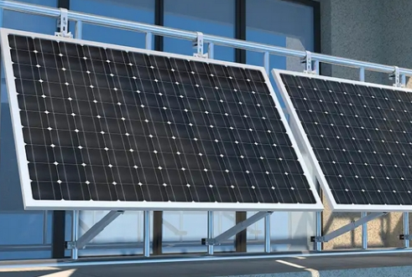
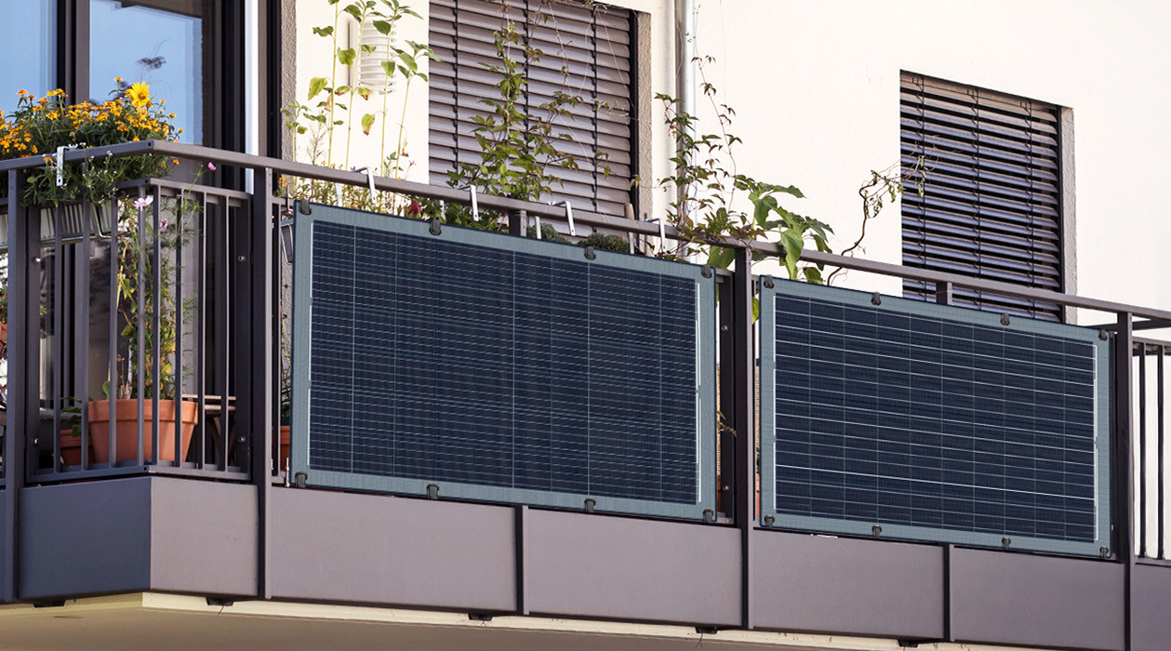
Plug-in συστήματα (Balcony PV)
ΣΥΝΔΕΣΜΟΣ ΕΤΑΙΡΙΩΝ ΦΩΤΟΒΟΛΤΑΪΚΩΝ
Από τον Ιανουάριο του 2023, τα φωτοβολταϊκά μπαλκονιού στη Γερμανία έχουν εξαιρεθεί από τον φόρο προστιθέμενης αξίας (0% ΦΠΑ) και ορισμένοι δήμοι έχουν εισαγάγει γενναιόδωρα προγράμματα επιδοτήσεων για την υιοθέτησή τους. Το Βερολίνο, για παράδειγμα, προσφέρει επιδότηση 500 ευρώ σε νοικοκυριά που αγοράζουν φωτοβολταϊκά μπαλκονιού.
Άλλες χώρες με 0% ΦΠΑ για τα ηλιακά συστήματα περιλαμβάνουν την Αυστρία, τη Βρετανία, την Κροατία, την Ιρλανδία, και την Ολλανδία.
Η Αυστρία, το Βέλγιο, η Γαλλία, η Ιταλία, η Λιθουανία, το Λουξεμβούργο, η Πολωνία και η Πορτογαλία έχουν υιοθετήσει ήδη μια ενθαρρυντική στάση έναντι των φωτοβολταϊκών μπαλκονιού.

Slide 18
Βαρίδια, εμπόδια αλλά και θετικά βήματα
ΣΥΝΔΕΣΜΟΣ ΕΤΑΙΡΙΩΝ ΦΩΤΟΒΟΛΤΑΪΚΩΝ
Συστάσεις της ΕΕ σχετικά με την επιτάχυνση των διαδικασιών αδειοδότησης για τις ΑΠΕ (Μάιος 2024):
“Τα κράτη μέλη θα πρέπει να εφαρμόζουν απλουστευμένες διαδικασίες χορήγησης αδειών για μικρής κλίμακας ανανεώσιμες πηγές ενέργειας και αυτοκαταναλωτές ανανεώσιμων πηγών ενέργειας, συμπεριλαμβανομένων ελαστικότερων απαιτήσεων συναίνεσης, όπως μειωμένη πλειοψηφία, για την εγκατάσταση ανανεώσιμων πηγών ενέργειας σε πολυκατοικίες ή να τις αποφεύγουν εντελώς”.
Θυμίζουμε ότι σήμερα απαιτείται η συναίνεση του 100% των ιδιοκτητών για εγκατάσταση φωτοβολταϊκού συστήματος σε κοινόχρηστο ή κοινόκτητο χώρο κτιρίου.
Στα θετικά, θεσπίστηκε η συλλογική αυτοκατανάλωση σε επίπεδο κτιρίου.

Slide 19
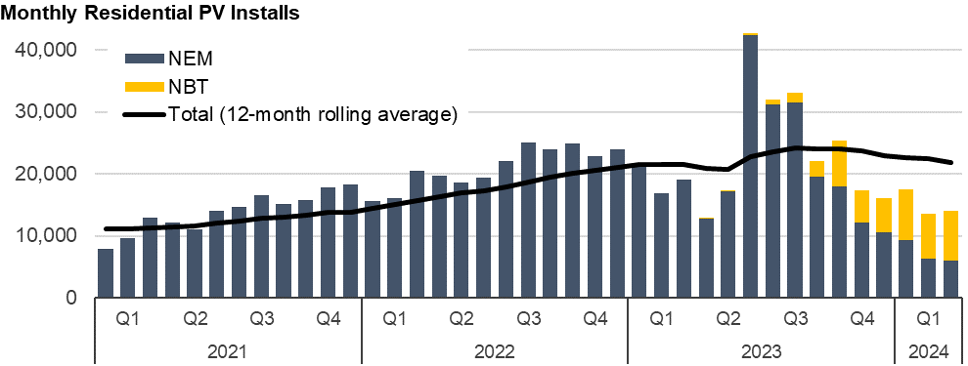
Η εμπειρία από το πέρασμα στο net-billing
ΣΥΝΔΕΣΜΟΣ ΕΤΑΙΡΙΩΝ ΦΩΤΟΒΟΛΤΑΪΚΩΝ
Καλιφόρνια

Slide 20
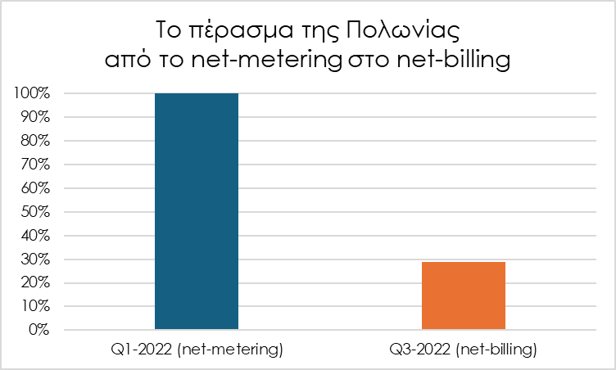
Η εμπειρία από το πέρασμα στο net-billing
ΣΥΝΔΕΣΜΟΣ ΕΤΑΙΡΙΩΝ ΦΩΤΟΒΟΛΤΑΪΚΩΝ
Πολωνία
“Το net-billing επιβράδυνε την ανάπτυξη των νέων εγκαταστάσεων, αλλά όχι επειδή είναι κακή λύση. Απαιτείται η αποδοχή και η εξοικείωση με τους νέους κανόνες από τους αυτοκαταναλωτές και τους εγκαταστάτες, καθώς και η κατανόηση του νέου σχήματος από τις τράπεζες”.
IEO – Polish Institute for Renewable Energy

Slide 21
Οι προοπτικές
ΣΥΝΔΕΣΜΟΣ ΕΤΑΙΡΙΩΝ ΦΩΤΟΒΟΛΤΑΪΚΩΝ

Slide 22
Οι προοπτικές
ΣΥΝΔΕΣΜΟΣ ΕΤΑΙΡΙΩΝ ΦΩΤΟΒΟΛΤΑΪΚΩΝ

Slide 23
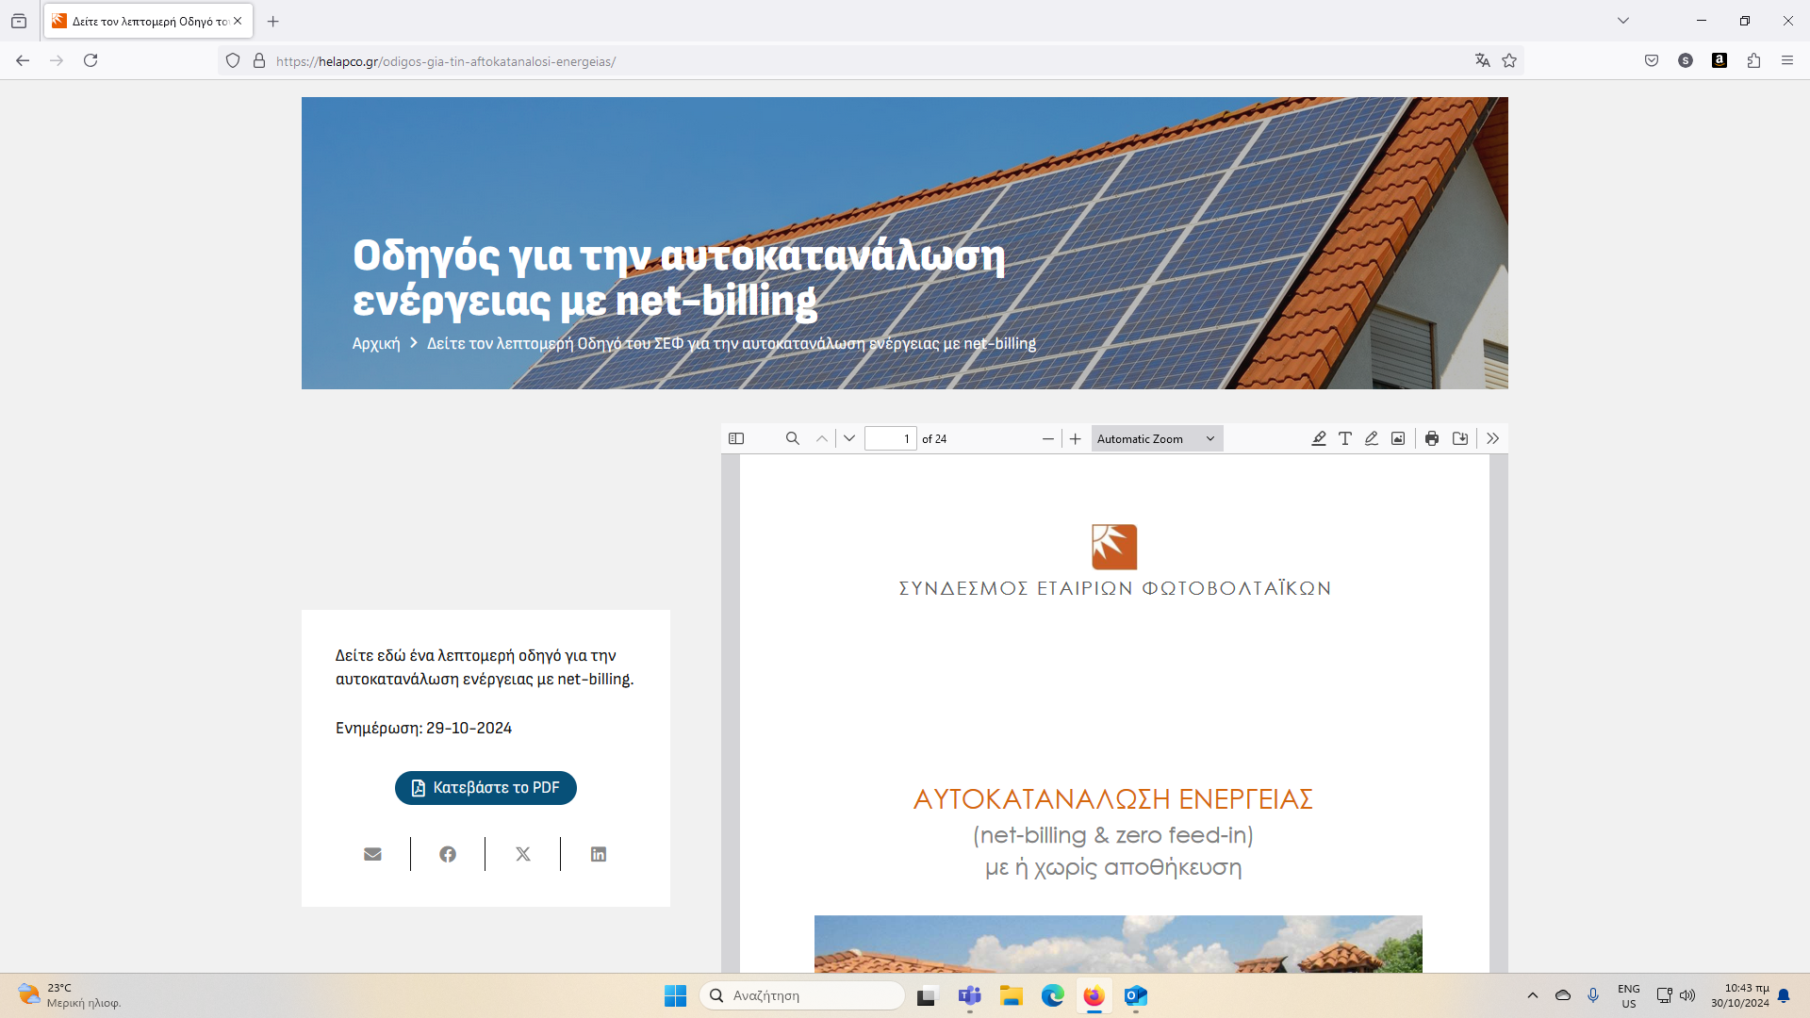
Για περισσότερες πληροφορίες
ΣΥΝΔΕΣΜΟΣ ΕΤΑΙΡΙΩΝ ΦΩΤΟΒΟΛΤΑΪΚΩΝ
www.helapco.gr

Slide 24
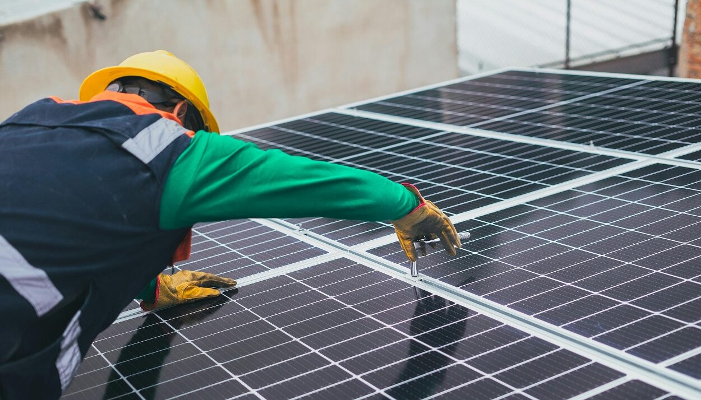
ΣΥΝΔΕΣΜΟΣ ΕΤΑΙΡΙΩΝ ΦΩΤΟΒΟΛΤΑΪΚΩΝ
www.helapco.gr

